Slide 1
第六单元 圆
课时24 与圆有关的位置关系
知识梳理
核心知识讲练
课堂检测

Slide 2
知识梳理

Slide 3
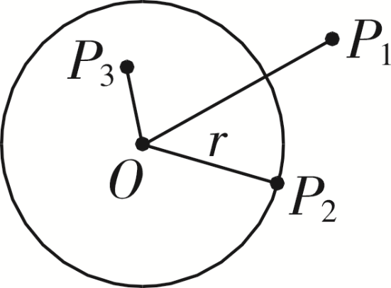
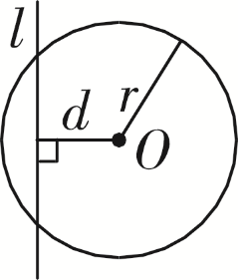
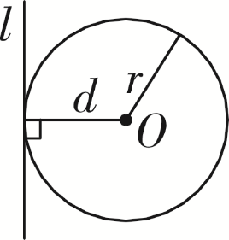
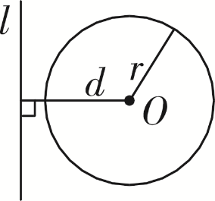
一、点、直线与圆的位置关系
点与圆的位置关系 （设⊙O的半径为r， 某点到圆心的距离为d） | 直线与圆的位置关系 （设⊙O的半径为r，圆心O到直线l的距离为d）
（1）点P₁在圆外⇔d>r； （2）点P₂在圆上⇔d＝r （3）点P₃在圆内⇔d<r | 位置关系 | 相交 | 相切 | 相离
 | 图形
 | 公共点个数 | 2 | 1 | 0
 | 直线l的名称 | 割线 | 切线 | ——
 | d与r的关系 | d<r | d＝r | d>r

Slide 4
1.已知⊙O的半径为4，若线段OP₁＝2，则点P₁在圆________；
内
若线段OP₂＝4，则点P₂在圆________；若线段OP₃＝4.5，则点P₃在圆________.
2.在平面直角坐标系中，⊙P的圆心坐标为（－5，－4），半径为5，则⊙P与x轴的位置关系为__________，与y轴的位置关系为__________.（填“相交”“相切”或“相离”）
上
外
相交
相切

Slide 5
二、切线
1．切线的性质定理：圆的切线①__________于过切点的半径．
2．切线的判定定理：过半径外端且②__________于这条半径的直线是圆的切线．
拓展：（1）如果圆心到一条直线的距离等于圆的半径，那么这条直线是圆的切线；
（2）和圆只有一个公共点的直线是圆的切线（定义）．
垂直
垂直

Slide 6
3．切线长及其定理
（1）切线长：过圆外一点画圆的切线，这点和切点之间的线段长叫做这点到圆的切线长．
（2）切线长定理：过圆外一点画圆的两条切线，它们的切线长③____________.
相等

Slide 7
3.如图1，AB是⊙O的直径，BC是⊙O的切线，若∠BAC＝35°，
则∠ACB的大小为（ ）
A．35°
B．45°
C．55°
D．65°
C
图1

Slide 8
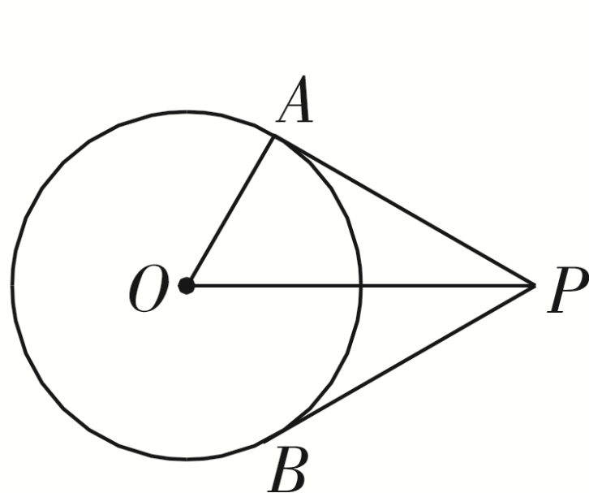
4.如图2，PA，PB是⊙O的两条切线，A，B是切点，若PA＝2，∠APB＝60°，则PB＝__________，∠APO＝__________.
2
30°
图2

Slide 9
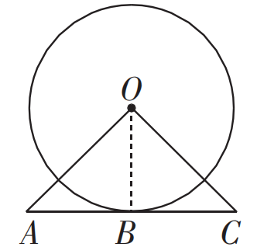
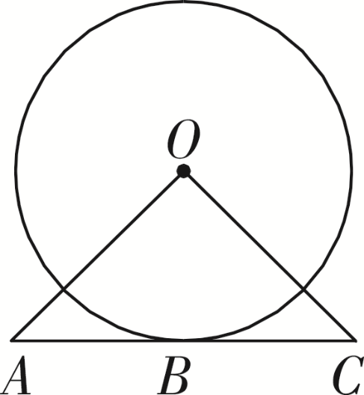
5.如图3，AC经过⊙O上的一点B，AB＝BC，连接OA，OC，∠A＝∠C，求证：AB是⊙O的切线．
证明：如答图1，连接OB.
∵∠A＝∠C，∴OA＝OC.
∵AB＝BC，
即OB为△OAC的边AC上的中线，
∴OB⊥AC.
∴AB是⊙O的切线．
答图1
图3

Slide 10
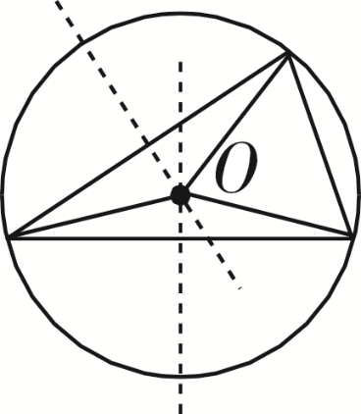
三、三角形的外接圆、内切圆
 | 定义 | 圆心 | 性质 | 作法 | 图形
外接圆 | 经过三角形三个顶点的圆 | 三角形的外心：三条边的垂直平分线的交点 | 外心到三角形三个顶点的距离相等 | 作任意两条边的垂直平分线交于一点（即圆心），连接该点和任意一顶点；以交点为圆心，所连线段长为半径作圆

Slide 11
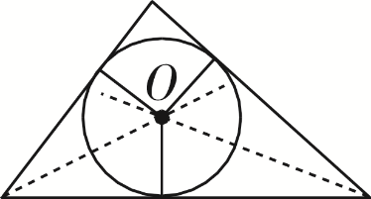
 | 定义 | 圆心 | 性质 | 作法 | 图形
内切圆 | 与三角形各边都相切的圆 | 三角形的内心：三条角平分线的交点 | 内心到三角形三边的距离相等 | 作任意两角的平分线交于一点（即圆心），过该点作任意一边的垂线段；以该点为圆心，垂线段的长为半径作圆
注：（1）不在同一条直线上的三个点确定一个圆；
（2）过不在同一直线上的三点作圆，可连接两条任意两点间的线段，再作这两条线段的垂直平分线交于一点，后续步骤同作三角形的外接圆．

Slide 12
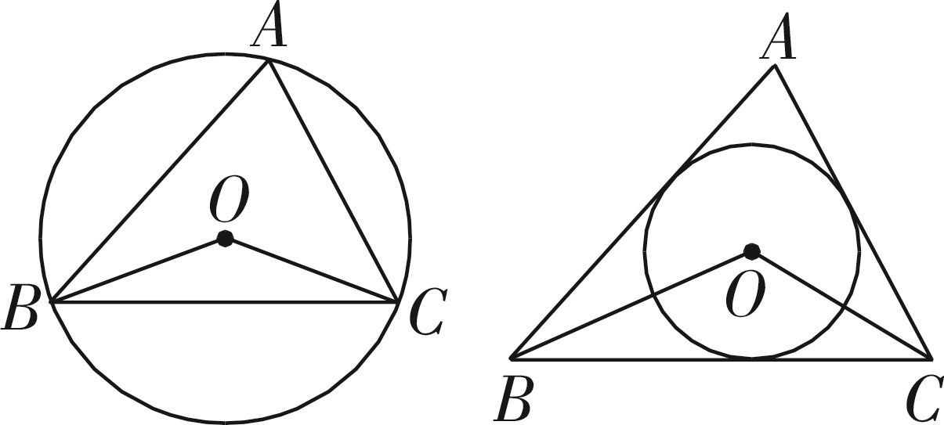
6.如图4，⊙O是△ABC的外接圆，若∠A＝70°，则
∠BOC＝__________.
140°
图4

Slide 13
变式 7.如图5，⊙O是△ABC的内切圆，若∠A＝70°，则∠BOC＝__________.
125°
图5

Slide 14
核心知识讲练

Slide 15
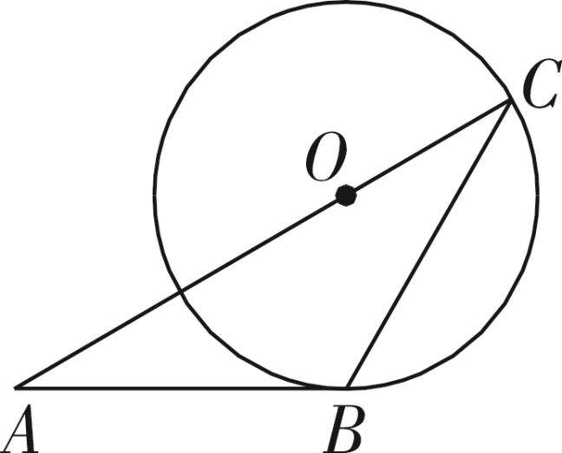
切线的性质
1．如图6，AB与⊙O相切于点B，连接AO并延长交⊙O于点C，连接BC，若OC＝ OA，则∠C的度数为（ ）
A．15°
B．22.5°
C．30°
D．45°
C
图6

Slide 16
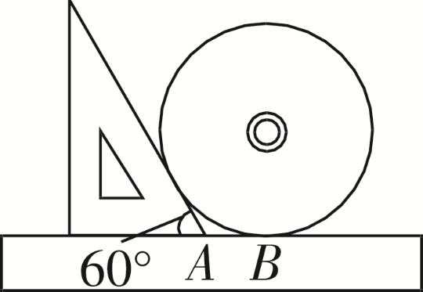
2．（2018深圳）如图7，一把直尺、60°的直角三角板和光盘如图摆放，A为60°角与直尺交点，AB＝3，则光盘的直径是（ ）
A．3
B．
C．6
D．
D
图7

Slide 17
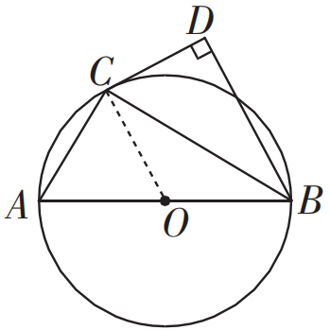
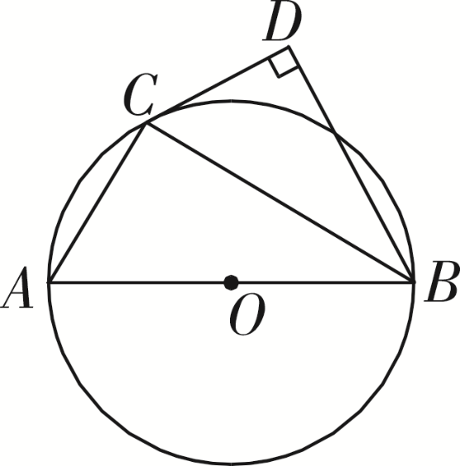
3．如图8，AB是⊙O的直径，点C是⊙O上一点，CD与⊙O相切于点C，过点B作BD⊥DC，连接AC，BC.
（1）求证：BC是∠ABD的平分线；
证明：如答图2，连接OC.
∵CD与⊙O相切于点C，∴OC⊥CD.
∵BD⊥CD，∴OC∥BD.
∴∠OCB＝∠DBC.
∵OC＝OB，∴∠OCB＝∠OBC.
∴∠DBC＝∠OBC.∴BC是∠ABD的平分线．
图8
答图2

Slide 18
（2）若BD＝3，AB＝4，求BC的长．
解：∵AB是⊙O的直径，
∴∠ACB＝90°.
∵BD⊥DC，∴∠D＝90°＝∠ACB.
由（1），得∠ABC＝∠CBD.
∴△ABC∽△CBD.
图8

Slide 19
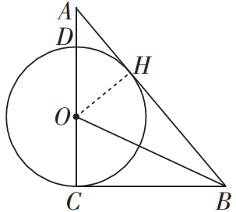
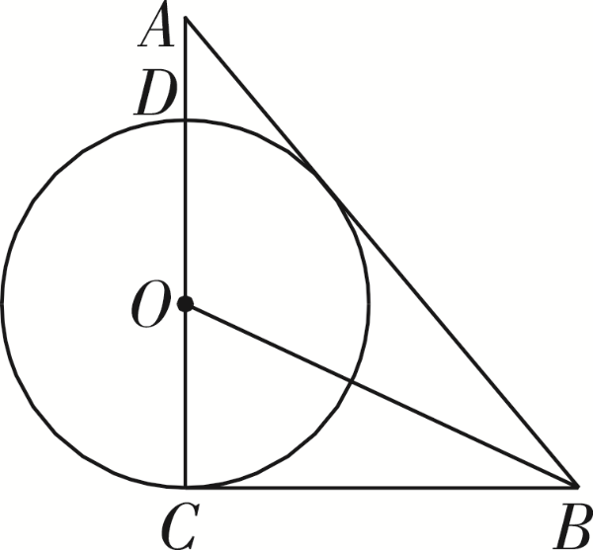
切线的判定
4．如图9，在△ABC中，∠ACB＝90°，BO为△ABC的角平分线，以点O为圆心，OC长为半径作⊙O，交线段AC于点D.求证：AB为⊙O的切线．
证明：如答图3，过点O作OH⊥AB于点H.
∵∠ACB＝90°，∴OC⊥BC.
又BO平分∠ABC，OH⊥AB，
∴OH＝OC，即OH为⊙O的半径．
∴AB为⊙O的切线．
答图3
图9

Slide 20
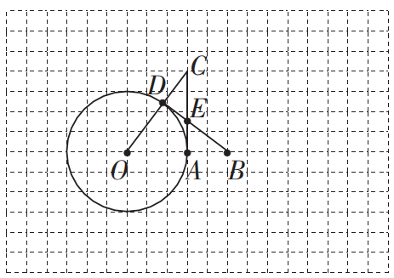
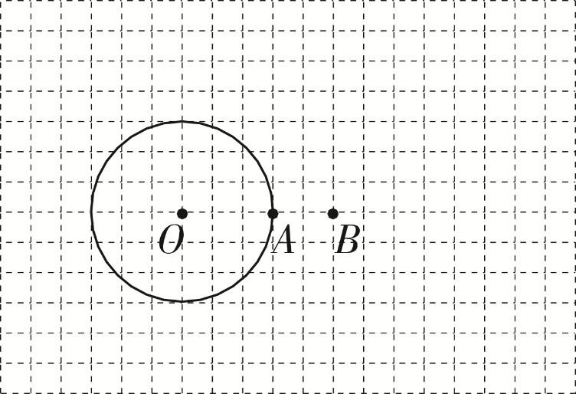
5．（2023深圳）如图10，在单位长度为1的网格中，点O，A，B均在格点上，OA＝3，AB＝2，以点O为圆心，OA长为半径画圆，请按下列步骤完成作图，并回答问题：
①过点A作切线AC，且AC＝4（点C在A的上方）；
②连接OC，交⊙O于点D；
③连接BD，与AC交于点E.
图10
答图4
解：如答图4.

Slide 21
（1）求证：DB为⊙O的切线；
证明：∵AC是⊙O的切线，∴∠OAC＝90°.
由题意，得OA＝OD＝3.
又OC＝OB＝5，∠AOC＝∠DOB，∴△AOC≌△DOB（SAS）.
∴∠OAC＝∠ODB.∴∠ODB＝90°.
又OD是⊙O的半径，∴DB为⊙O的切线．
答图4
图10

Slide 22
（2）求AE的长度．
解：由（1），得∠ODB＝90°.∴∠CDE＝90°.
∴∠CDE＝∠CAO.
又∠C＝∠C，∴△CDE∽△CAO.
∵CD＝OC－OD＝2，
答图4
图10
∴AE＝AC－CE＝4－2.5＝1.5.

Slide 23
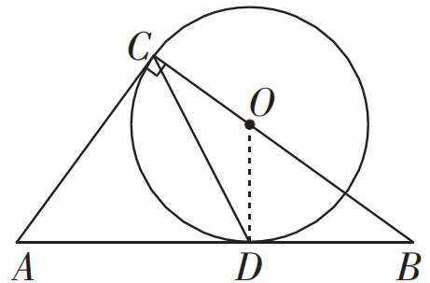
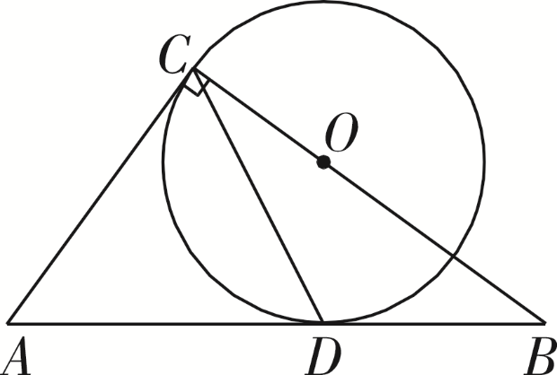
6.（2023扬州）如图11，在△ABC中，∠ACB＝90°，D是边AB上一点，且∠BCD＝ ∠A，点O在BC上，以点O为圆心的圆经过C，D两点．
（1）试判断直线AB与⊙O的位置关系，并说明理由；
解：直线AB与⊙O相切．
理由：如答图5，连接OD.
∵OC＝OD，∴∠OCD＝∠ODC.
∴∠BOD＝∠OCD＋∠ODC＝2∠BCD．
答图5
图11
又∠BCD＝ ∠A，即∠A＝2∠BCD，

Slide 24
∴∠BOD＝∠A.
∵∠ACB＝90°，
∴∠A＋∠B＝90°.
∴∠BOD＋∠B＝90°.
∴∠BDO＝90°，即OD⊥AB.
∵OD是⊙O的半径，
∴直线AB与⊙O相切．
答图5
图11

Slide 25
（2）若sin B＝ ，⊙O的半径为3，求AC的长．
答图5
图11

Slide 26
课堂检测

Slide 27
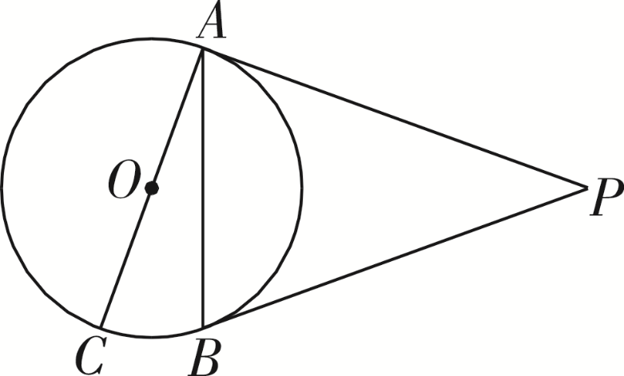
1．如图12，PA，PB是⊙O的切线，A，B为切点，AC是⊙O的直径，∠BAC＝20°，则∠P的度数为（ ）
A．50°
B．70°
C．110°
D．40°
D
图12

Slide 28
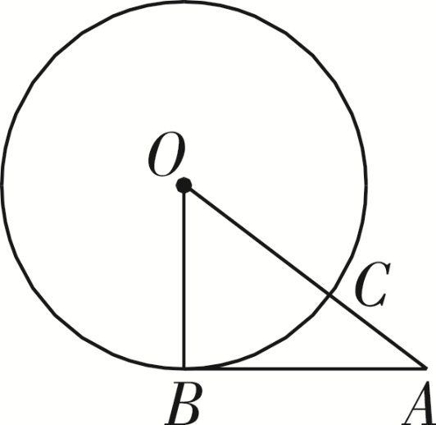
2．如图13，AB与⊙O相切于点B，AO与⊙O相交于点C，若AB＝8，AC＝4，则⊙O的半径为（ ）
A．4
B．5
C．6
D．8
C
图13

Slide 29
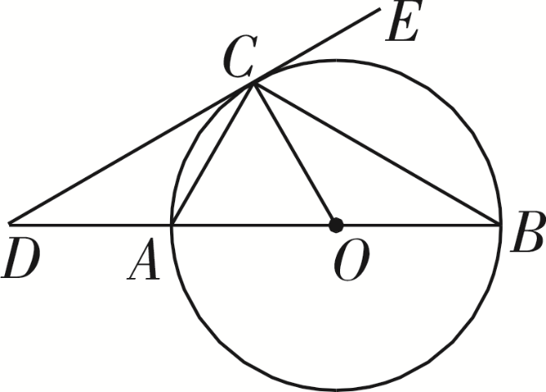
3．如图14，已知⊙O是△ABC的外接圆，AB是⊙O的直径，点D在BA的延长线上，连接DC并延长至E.若∠DCA＝∠DBC，∠BCE＝60°，CD＝ ，则AD＝__________.
1
图14

Slide 30
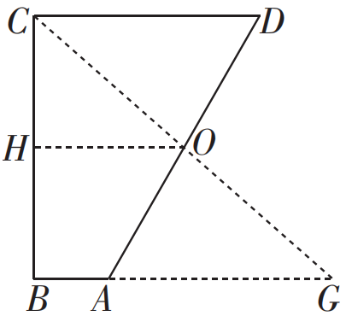
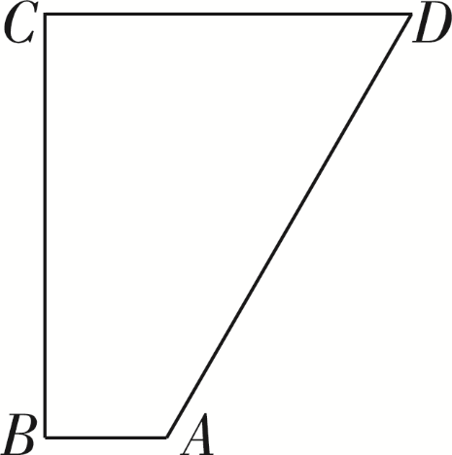
4．（2021广东节选）如图15，在四边形ABCD中，AB∥CD，AB≠CD，∠ABC＝90°，AB＋CD＝AD.求证：以AD为直径的圆与BC相切．
证明：如答图6，取AD的中点O，
过点O作OH⊥BC于点H，延长CO，BA相交于点G.
∴OA＝OD，∠OHC＝∠ABC＝90°.
∴OH∥AB.
∵AB∥CD，∴∠G＝∠DCO.
答图6
图15

Slide 31
∴△AOG≌△DOC（AAS）.
∴CO＝GO，CD＝AG.∴BG＝AB＋AG＝AB＋CD.
又AB＋CD＝AD，∴AD＝BG.
∵OH∥AB，CO＝GO，∴OH＝ BG.∴OH＝ AD.
答图6
图15
∴OH是以AD为直径的圆的半径．
又OH⊥BC，∴以AD为直径的圆与BC相切．

Slide 32
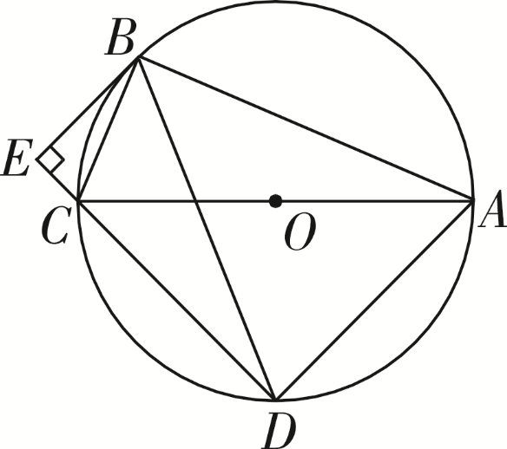
5．如图16，⊙O是Rt△ABC的外接圆，∠ABC＝90°，弦BD＝BA，AB＝12，BC＝5，BE⊥CD交CD的反向延长线于点E.
（1）求证：∠BCA＝∠BAD；
证明：∵BD＝BA，
∴∠BDA＝∠BAD.
又∠BCA＝∠BDA，
∴∠BCA＝∠BAD.
图16

Slide 33
（2）求DE的长；
图16

Slide 34
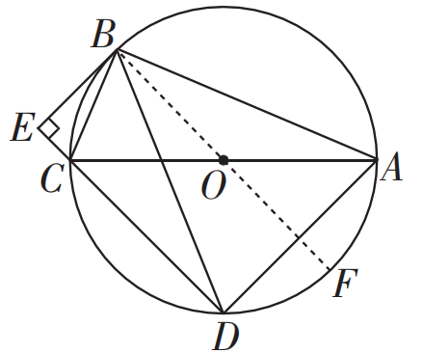
（3）求证：BE是⊙O的切线．
证明：如答图7，连接BO并延长，交⊙O于点F.
∵BD＝BA，∴ ＝ .
∴BF⊥AD.
∵AC是⊙O的直径，
∴∠ADC＝90°，即CD⊥AD.
答图7
图16
∴CD∥BF.
又BE⊥CD，∴BE⊥BF.
∵OB是⊙O的半径，∴BE是⊙O的切线．

